Slide 1
DIAPORAMA 6 : Les stratégies de communication

Slide 2
Types de médias
ACHETÉS
DÉTENUS
GAGNÉS

Slide 3
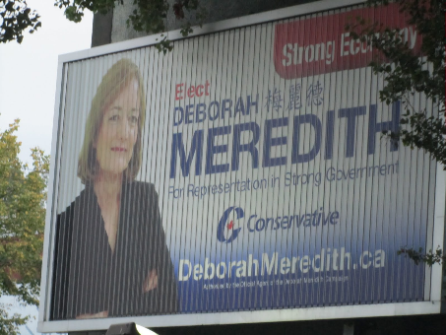
Médias achetés
Publicité qui a été achetée.
Exemples :
Annonces diffusées (télévision, radio)
Annonces imprimées
Publicités en ligne
Courriels promotionnels
Panneaux d’affichage
Dépliants imprimés

Slide 4
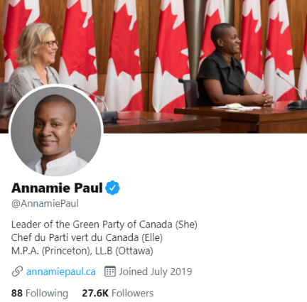
Médias détenus
Communications produites et diffusées par des personnes ou des groupes au moyen de leurs propres plateformes.
Exemples :
Sites Web
Blogs
Chaînes de médias sociaux

Slide 5
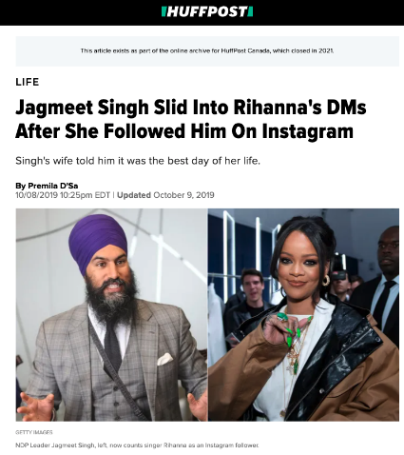
Médias gagnés
Couverture médiatique produite par les médias d’information ou relayée par d’autres à travers des partages sur les réseaux sociaux, des mentions ou du bouche à oreille.
Exemples :
Articles de journaux
Reportages (télévision, radio)
Partages, mentions J’aime, messages sur les médias sociaux par des personnes

Slide 6
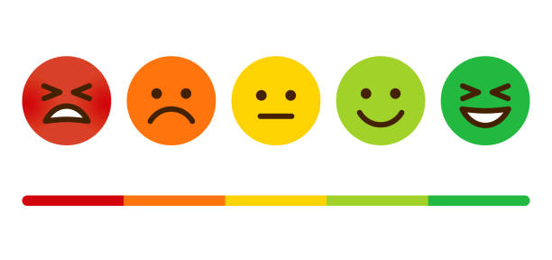
Décortiquer les messages politiques
1. DÉCRIVEZ
Que voyez‑vous?
Quelles sont vos premières impressions?
Que ressentez‑vous face à ce contenu?

Slide 7
Décortiquer les messages politiques
2. IDENTIFIEZ
Qu’est‑ce qui est affirmé?
Est‑ce une affirmation factuelle pouvant être prouvée?
Est‑ce une affirmation relevant des valeurs du parti et pouvant varier selon l'interprétation de chacun.e?

Slide 8
Décortiquer les messages politiques
3. EXAMINEZ
Comment le langage, les images, les couleurs, la police de caractères ou le ton influencent‑ils le message?
Le message est‑il trompeur?

Slide 9
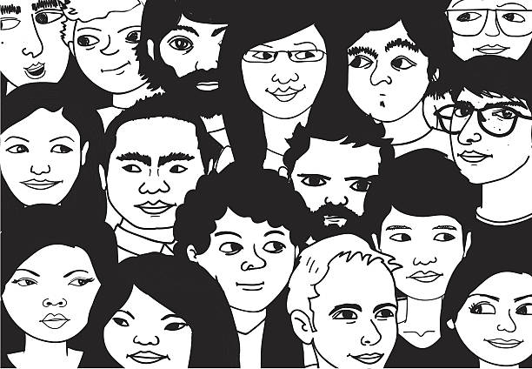
Décortiquer les messages politiques
4. ANALYSEZ
Quel est l’objectif de ce message? S'agit‑il d'une présentation de la vision/des forces du parti ou est‑ce plutôt une communication qui vise à dévaloriser un autre parti?
Qui est le public cible?
Comment différents publics peuvent‑ils interpréter ce message?

Slide 10
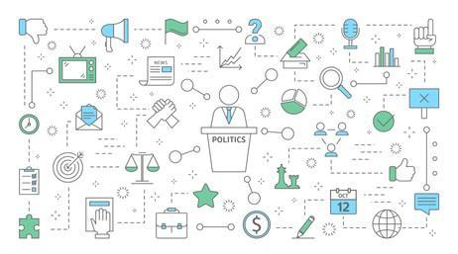
Discussion
À quoi ressemble une communication politique efficace ?

